Slide 1

Родительское собрание в 9 классе
Подготовка и проведение итоговой аттестации
МКОУ СОШ имени С.С. Вострецова

Slide 2

Не нужно доказывать,
что образование — самое великое благо для человека. Без образования люди грубы, и бедны, и несчастны.
(Чернышевский Н. Г.)

Slide 3

Выбор пути
Основная задача, которая стоит перед учащимися девятого класса, - принятие решения о характере дальнейшего образования. Школьник должен либо выбрать форму завершения среднего образования (продолжить обучение в своей школе, поступить в другую, в колледж и т.п.), либо вовсе отказаться от его продолжения. Именно вопрос самоопределения становится важнейшим для учащихся девятых классов и их родителей.
10 класс
?
ССУЗ

Slide 4
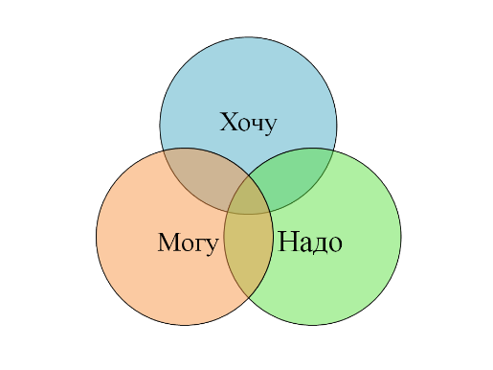
Правильно выбранная профессия — это единство из «хочу, могу и надо». Между этими тремя составляющими и необходимо искать баланс.

Slide 5
Преимущества
успешно сданных экзаменов:
- Приобретение отличного образования.
- Шанс получения хорошей работы.
- Обретение уверенности в себе.
- Рост чувства собственного достоинства.
- Уважение со стороны людей.

Slide 6
Формы проведения государственной итоговой аттестации
Основной государственный экзамен – ОГЭ
Государственный выпускной экзамен - ГВЭ
6

Slide 7

Формы проведения государственной итоговой аттестации
Основной государственный экзамен – ОГЭ
Проводится с использованием экзаменационных материалов, представляющих собой комплексы заданий стандартизированной формы (контрольных измерительных материалов -КИМ)
7

Slide 8

Порядок проведения ГИА-9
2020/2021
Обязательные предметы:
русский язык
математика
2 предмета по выбору
(физика, химия, биология, история, география, информатика и ИКТ, иностранные языки, обществознание, литература)
Аттестат = успешные результаты ГИА
по четырем учебным предметам
Notes:
8

Slide 9






РЕГИСТРАЦИЯ НА ОГЭ
Заявление на ОГЭ может подать
Родитель
= подписывает заявление участника
Участник ГИА
= сведения об участнике
= сведения об образовательной
организации

Slide 10

Участники государственной итоговой аттестации
К ГИА допускаются обучающиеся, не имеющие академической задолженности, в полном объеме выполнившие учебный план или индивидуальный учебный план (имеющие годовые отметки по всем учебным предметам учебного плана за IX класс не ниже удовлетворительных), а также имеющие результат «зачет» за итоговое собеседование по русскому языку».
Notes:
10

Slide 11
Итоговое собеседование по русскому языку
Основной срок проведения этого испытания для всех девятиклассников - 10 февраля 2021г. (вторая среда февраля)
Предусмотрены ещё 2 дня - 10 марта и 17 мая 2021 года :
для получивших неудовлетворительный результат («незачет»);
не явившихся на итоговое собеседование по русскому языку по уважительным причинам, подтвержденным документально;
не завершивших итоговое собеседование по русскому языку по уважительным причинам, подтвержденным документально
Модель собеседования включает следующие типы заданий:
1) чтение текста вслух;
2) пересказ текста с привлечением дополнительной информации;
3) монологическое высказывание по одной из выбранных тем;
4) диалог с экзаменатором-собеседником.
На выполнение работы каждому участнику будет отводиться около 15 минут. В процессе проведения собеседования будет вестись аудиозапись.
Оцениваться оно будет по системе «зачет»/«незачет»

Slide 12

Время начала экзаменов в IX классах - 10.00 часов по местному времени
Продолжительность экзаменов :
математика, русский язык, литература – 3 часа 55 минут (235 мин),
обществознание, физика – 3 часа (180 мин.),
биология, история - 3 часа (180 мин.),
химия, география - 2 часа (120 мин.),
информатика и ИКТ – 2 часа 30 минут (150 мин.).
иностранные языки (письменная часть) – 2 часа
(120 минут)
Notes:
12

Slide 13




Информацию по ГИА 2021 можно найти:
http://минобрнауки.рф/
http://fipi.ru/
http://www.rustest.ru/
http://gia.edu.ru/

Slide 14
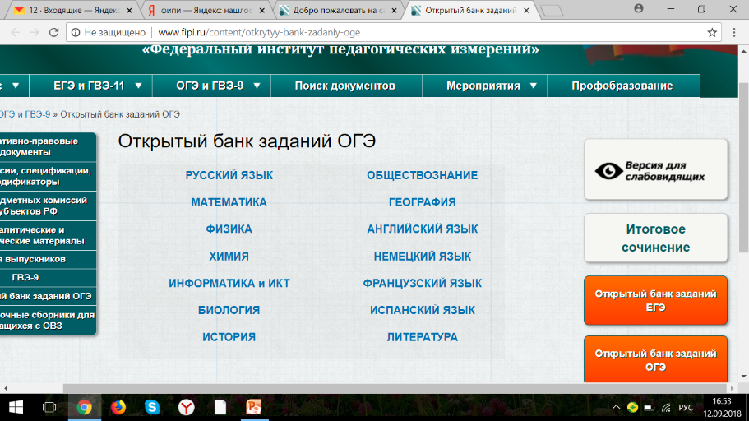
Самообразование - залог успеха!

Slide 15
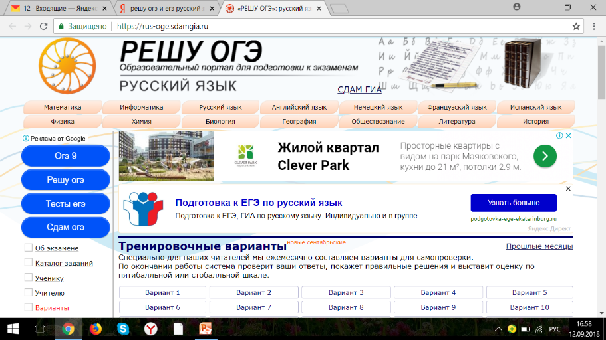
Решу ОГЭ

Slide 16

Помните: ваш ребенок единственный и неповторимый. Особенный!
Поэтому любой надежный рецепт, опробованный поколениями родителей, может оказаться бесполезным.
Ищите то, что поможет именно вашему сыну, дочери.
Наблюдайте, размышляйте, обсуждайте с ребенком все проблемы.

